Slide 1
SVĚTOVÉ ZĚMĚDĚLSTVÍ
Registrační číslo projektu: CZ.1.07/1.1.38/02.0025
Název projektu: Modernizace výuky na ZŠ Slušovice, Fryšták, Kašava a Velehrad
Tento projekt je spolufinancován z Evropského sociálního fondu a státního rozpočtu České republiky.
Z_144_Hospodářství_Světové zemědělství
Autor: Mgr. Helena Nováková
Škola: Základní škola Slušovice, okres Zlín, příspěvková organizace

Slide 2
Anotace:
Digitální učební materiál je určen pro seznámení se základním učivem o světovém zemědělství
Materiál vysvětluje probíranou látku inovativní formou za pomoci interaktivní tabule
Je určen pro předmět zeměpis a ročník devátý

Slide 3
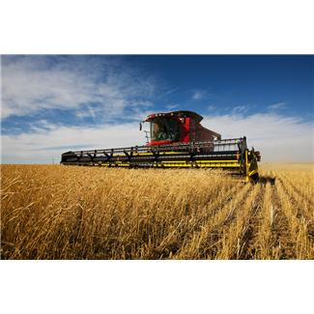
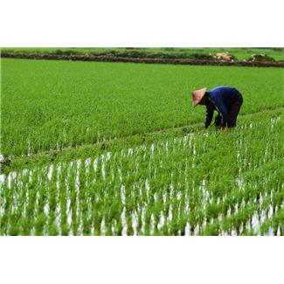
Jaký je hlavní význam zemědělství?
zemědělství slouží především k výrobě potravin nebo dalšímu zpracování vypěstovaných plodin v průmyslu
ve světovém zemědělství jsou propastné rozdíly ve vyspělosti zemědělství
Jaký je rozdíl mezi uvedeným obrázky?

Slide 4
Úroveň zemědělské výroby ovlivňují
přírodní podmínky
zeměpisná poloha
úrodnost půdy
hospodářská vyspělost státu
způsob hospodaření
vzdělanost pracovníků
technická úroveň

Slide 5
moderní zemědělství vyspělých zemí je modernizované a vysoce produktivní, využívá se:
__ __ __ __ __ __ __ __ __
užívání chemikálií v zemědělské výrobě
__ __ __ __ __ __ __ __ __ __ __
užívání techniky v zemědělství
C H E M I Z A C E
M E C H A N I Z A C E

Slide 6
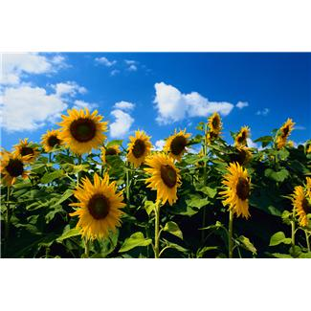
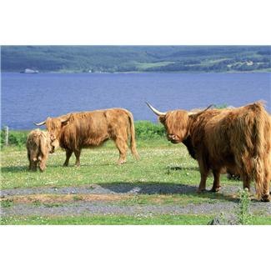
zemědělství zpravidla rozdělujeme na:
a

Slide 7
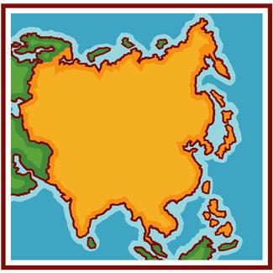
Vyberte, kde pracuje více obyvatel v zemědělství:

Slide 8
zdroje obrázků:
http://office.microsoft.com

Slide 9
konec

